Slide 1



`
Как понять, что нужно поисковой системе на посадочной странице
г. Москва, ул. Новодмитровская, д.5А, стр.1, оф.1204 Телефон: (495) 969-27-80, (495) 778-05-93 E-mail: info@advertpro.ru
advertpro.ru

Slide 2

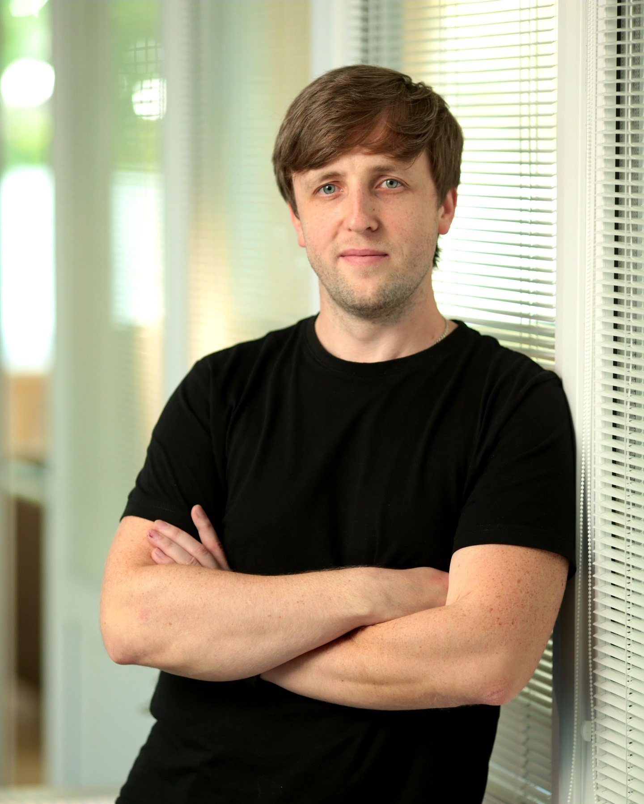
Автор доклада
2
Горнин Максим
Руководитель отдела поискового продвижения AdvertPro
Более 15 лет в интернет-маркетинге
Опыт работы в самых конкурентных тематиках
Вывод крупных брендов на полный охват РФ
Кратное увеличение клиентской базы SEO и 5-ти кратное расширение отдела
г. Москва, ул. Новодмитровская, д.5А, стр.1, оф.1204 Телефон: (495) 969-27-80, (495) 778-05-93 E-mail: info@advertpro.ru

Slide 3

О чем будем говорить
3
1
Типы запросов, какие конкуренты, какие элементы контента
2
Как оцифровать важность/влияние каждого блока, что нужно для конверсий
3
Как СЯ влияет на построение структуры страницы, на что обратить внимание
4
Какие коммерческие факторы сейчас рулят и что может сыграть в минус
5
Кейсы
г. Москва, ул. Новодмитровская, д.5А, стр.1, оф.1204 Телефон: (495) 969-27-80, (495) 778-05-93 E-mail: info@advertpro.ru

Slide 4
4
`
1
Как анализ конкурентов при сборе СЯ влияет на результаты
г. Москва, ул. Новодмитровская, д.5А, стр.1, оф.1204 Телефон: (495) 969-27-80, (495) 778-05-93 E-mail: info@advertpro.ru

Slide 5

Особенности СЯ
5
Проблематика
Часто ведутся не те ключи и не на те посадочные
Собираются ключи с избытком
Нет четкого определения, какие ключи брать в работу и на какие посадочные делать распределение
г. Москва, ул. Новодмитровская, д.5А, стр.1, оф.1204 Телефон: (495) 969-27-80, (495) 778-05-93 E-mail: info@advertpro.ru

Slide 6
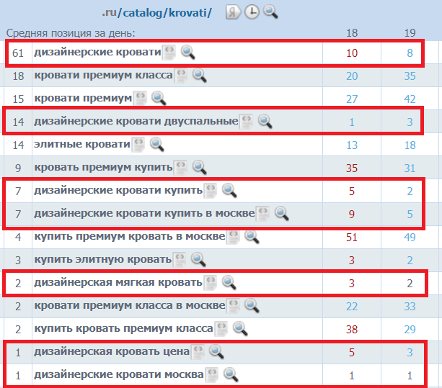
Особенности СЯ
6
Неверная кластеризация
г. Москва, ул. Новодмитровская, д.5А, стр.1, оф.1204 Телефон: (495) 969-27-80, (495) 778-05-93 E-mail: info@advertpro.ru

Slide 7
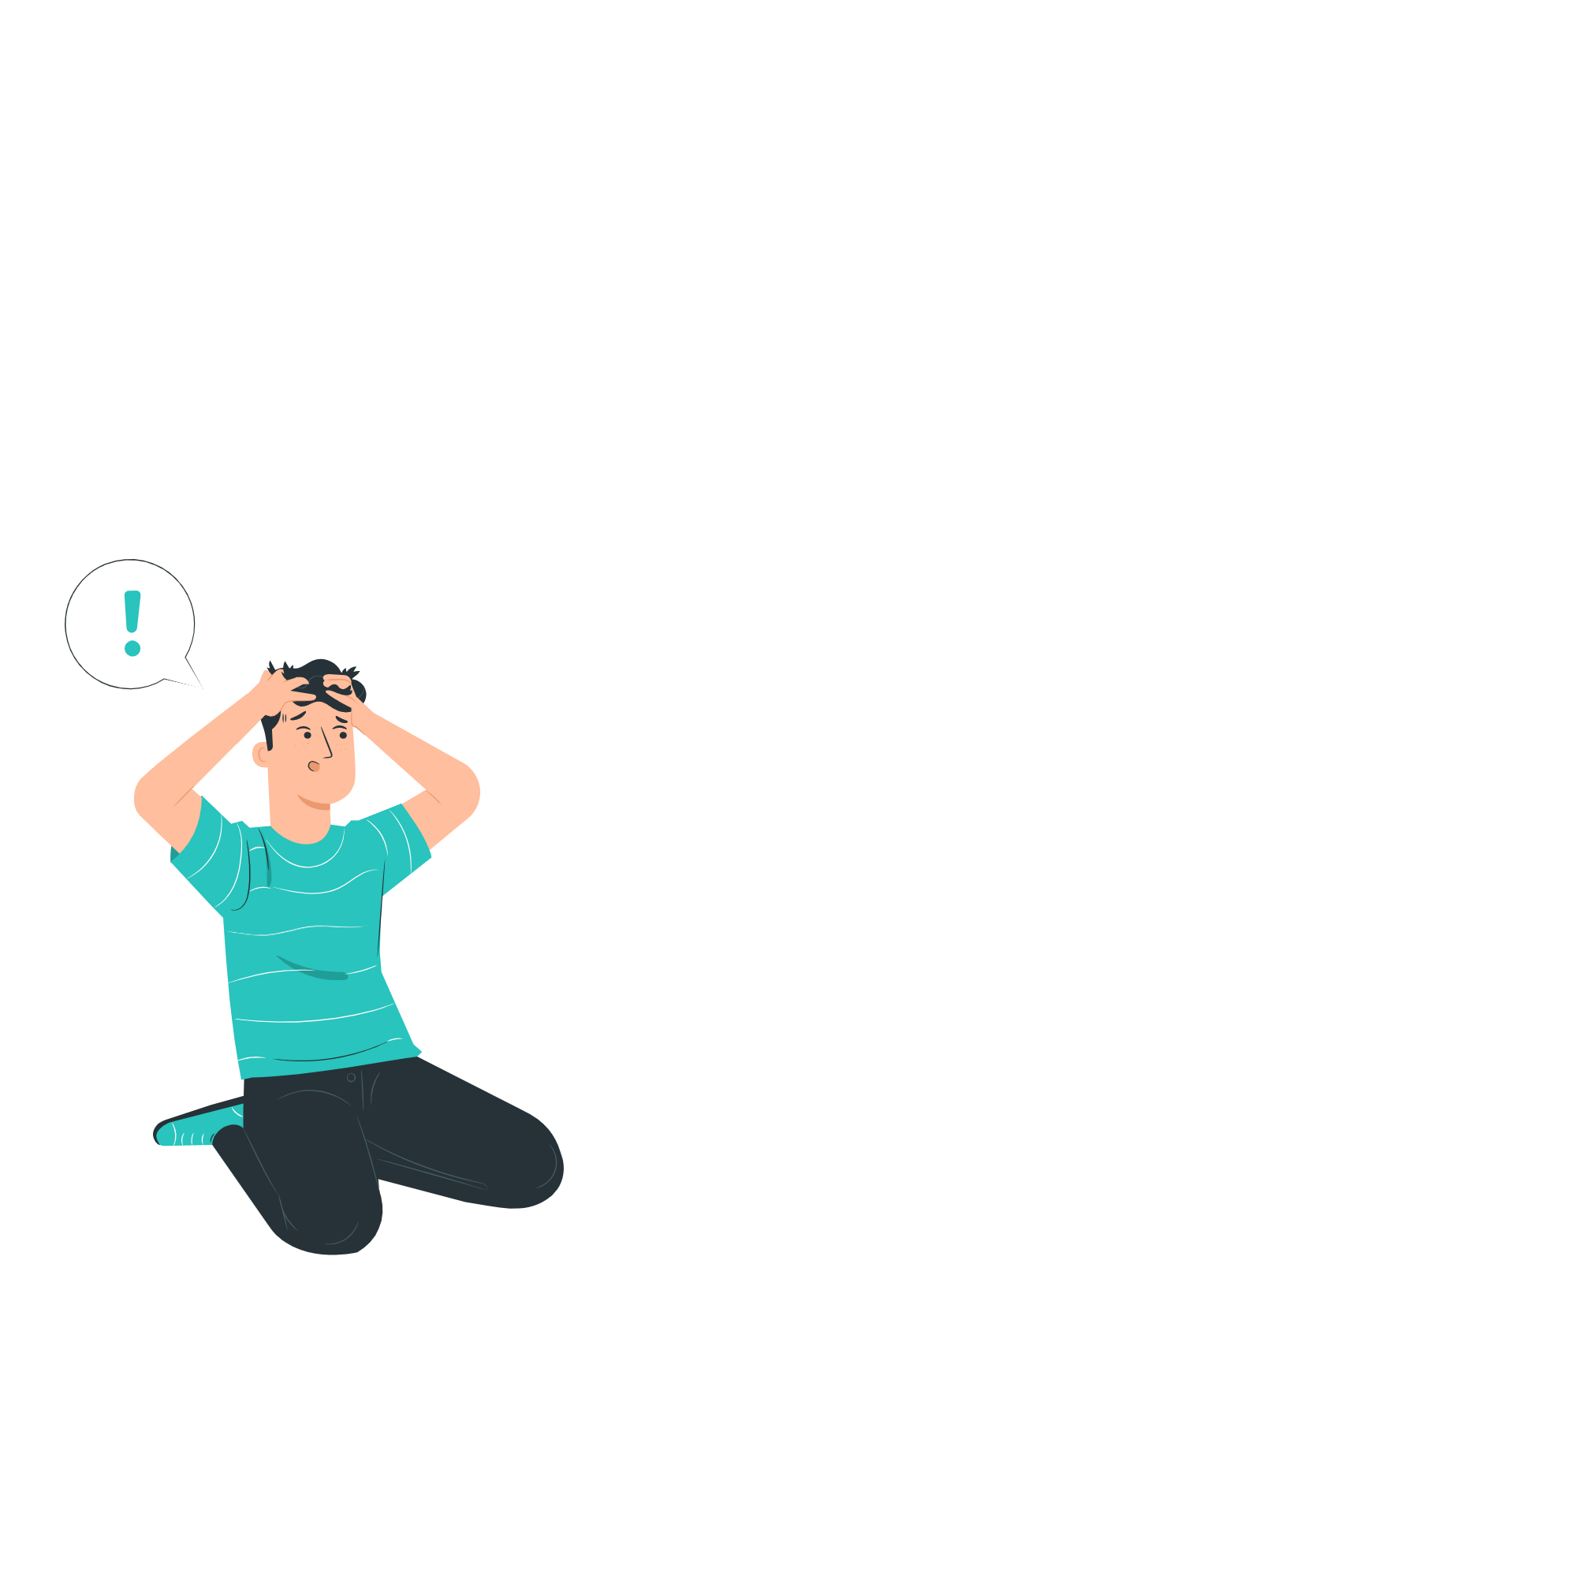
Особенности СЯ
7
Ошибки и выводы
Кластеризация сделана не верно, конкуренты проанализированы недостаточно
У конкурентов разные посадочные
Будет не эффективно работать с таким СЯ
Для более эффективного продвижения требуется перераспределение запросов на другие посадочные
г. Москва, ул. Новодмитровская, д.5А, стр.1, оф.1204 Телефон: (495) 969-27-80, (495) 778-05-93 E-mail: info@advertpro.ru

Slide 8

Особенности СЯ
8
Как определить, какие ключи и куда должны вести
Что нужно:
Четкая кластеризация
Глубокий анализ конкурентов и ТОП 10
Инструменты для ускорения:
Сервисы с ретроспективными базами спроса
Сервисы кластеризации
Собственные тулзы для сбора СЯ и кластеризации “под ключ”.
Например, через ZennoPoster и сервисы анализа конкурентов по органике
г. Москва, ул. Новодмитровская, д.5А, стр.1, оф.1204 Телефон: (495) 969-27-80, (495) 778-05-93 E-mail: info@advertpro.ru

Slide 9
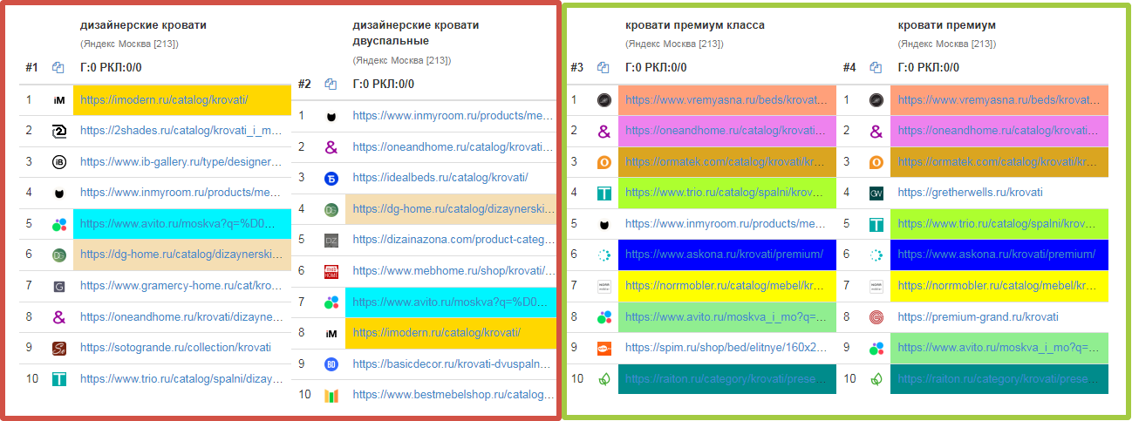
Особенности СЯ
9
Анализ выдачи
г. Москва, ул. Новодмитровская, д.5А, стр.1, оф.1204 Телефон: (495) 969-27-80, (495) 778-05-93 E-mail: info@advertpro.ru

Slide 10
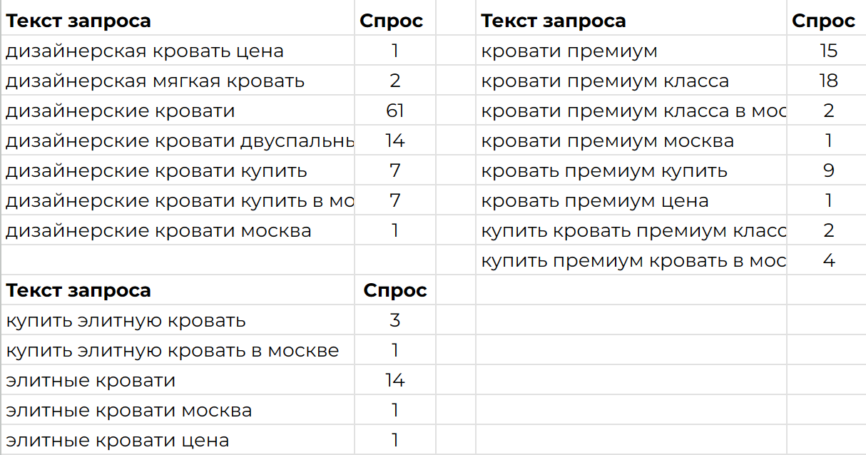
Особенности СЯ
10
Верная
кластеризация
г. Москва, ул. Новодмитровская, д.5А, стр.1, оф.1204 Телефон: (495) 969-27-80, (495) 778-05-93 E-mail: info@advertpro.ru

Slide 11
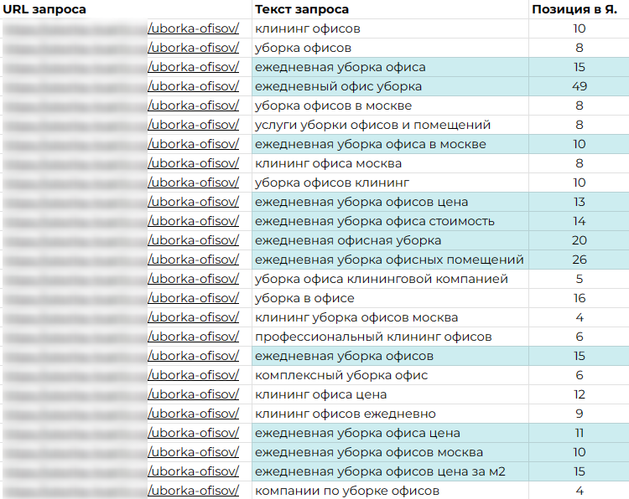
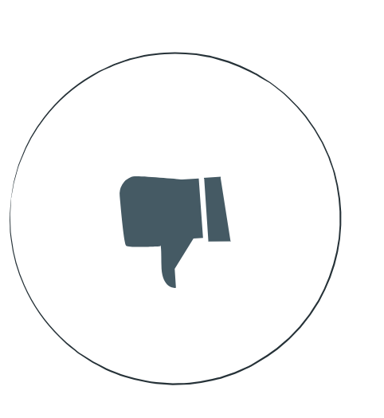
Особенности СЯ
11
Еще пример ошибки
(как не надо)
г. Москва, ул. Новодмитровская, д.5А, стр.1, оф.1204 Телефон: (495) 969-27-80, (495) 778-05-93 E-mail: info@advertpro.ru

Slide 12
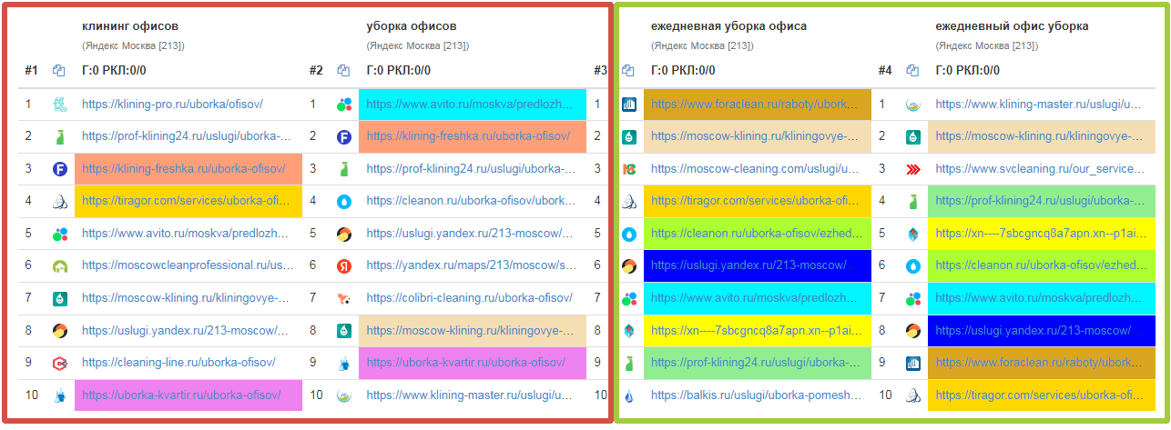
Особенности СЯ
12
Анализ выдачи
г. Москва, ул. Новодмитровская, д.5А, стр.1, оф.1204 Телефон: (495) 969-27-80, (495) 778-05-93 E-mail: info@advertpro.ru

Slide 13
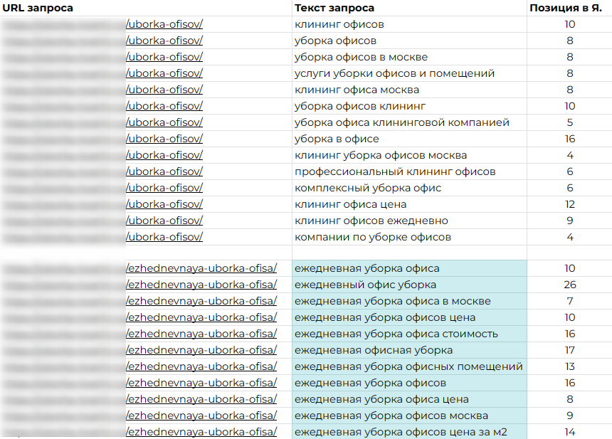
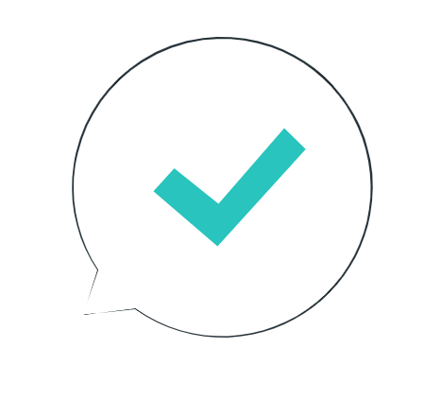
Особенности СЯ
13
Еще пример ошибки
(после исправления)
г. Москва, ул. Новодмитровская, д.5А, стр.1, оф.1204 Телефон: (495) 969-27-80, (495) 778-05-93 E-mail: info@advertpro.ru

Slide 14
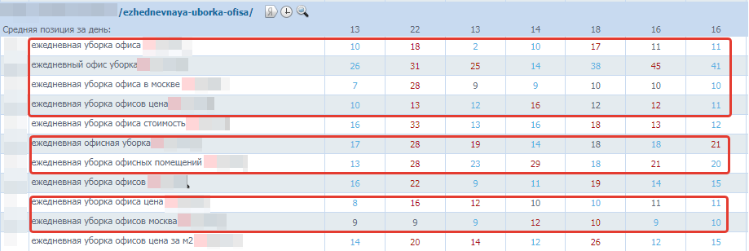
Особенности СЯ
14
Что получаем в итоге
г. Москва, ул. Новодмитровская, д.5А, стр.1, оф.1204 Телефон: (495) 969-27-80, (495) 778-05-93 E-mail: info@advertpro.ru

Slide 15

Особенности СЯ
15
Что сделано
Произведен анализ конкурентов
Созданы дополнительные страницы
Страницы оптимизированы под ключевые запросы
г. Москва, ул. Новодмитровская, д.5А, стр.1, оф.1204 Телефон: (495) 969-27-80, (495) 778-05-93 E-mail: info@advertpro.ru

Slide 16

Особенности СЯ
16
По каким запросам анализировать конкурентов нельзя
Не тот/Не прямой интент (например, “люстры для зала”)
Выдача не соответствует нашему ассортименту
Не берем НЧ маски
г. Москва, ул. Новодмитровская, д.5А, стр.1, оф.1204 Телефон: (495) 969-27-80, (495) 778-05-93 E-mail: info@advertpro.ru

Slide 17

Особенности СЯ
17
Что делать, если у меня вся тематика НЧ и конкуренты не развиты
Ищем смежные запросы (околотематичные)
Идем в смежные тематики (той же сферы)
Ищем синонимы и жаргонизмы/Общаемся с клиентом (к примеру: нержавеющая сталь/нержавейка)
Точно все НЧ?
г. Москва, ул. Новодмитровская, д.5А, стр.1, оф.1204 Телефон: (495) 969-27-80, (495) 778-05-93 E-mail: info@advertpro.ru

Slide 18

Особенности СЯ
18
Как итог
Анализируем не только контент
Уделяем достаточное время на распределение семантики
г. Москва, ул. Новодмитровская, д.5А, стр.1, оф.1204 Телефон: (495) 969-27-80, (495) 778-05-93 E-mail: info@advertpro.ru

Slide 19
19
`
2
Как СЯ влияет на построение структуры страницы
г. Москва, ул. Новодмитровская, д.5А, стр.1, оф.1204 Телефон: (495) 969-27-80, (495) 778-05-93 E-mail: info@advertpro.ru

Slide 20
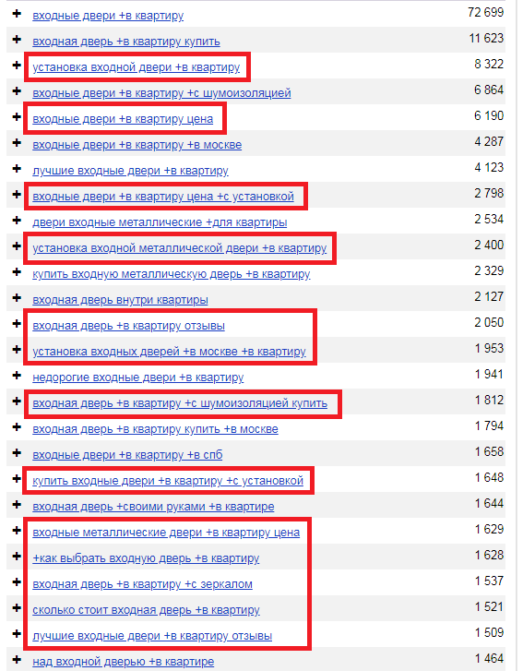
Как СЯ влияет на построение структуры
20
Какие интенты видим:
Установка
Цены
Отзывы
Как выбрать
Шумоизоляция/С шумоизоляцией
С зеркалом
Сколько стоит
г. Москва, ул. Новодмитровская, д.5А, стр.1, оф.1204 Телефон: (495) 969-27-80, (495) 778-05-93 E-mail: info@advertpro.ru

Slide 21

Как СЯ влияет на построение структуры
21
Что дальше с этим делаем
Используем это в качестве контента:
Создаем блок установки
Прайс с ценами
Блок отзывов
Блок шумоизоляции
Блок “Как выбрать”
Блок про “зеркало”
Информацию “Сколько стоит”, от чего зависят цены и пр.
г. Москва, ул. Новодмитровская, д.5А, стр.1, оф.1204 Телефон: (495) 969-27-80, (495) 778-05-93 E-mail: info@advertpro.ru

Slide 22
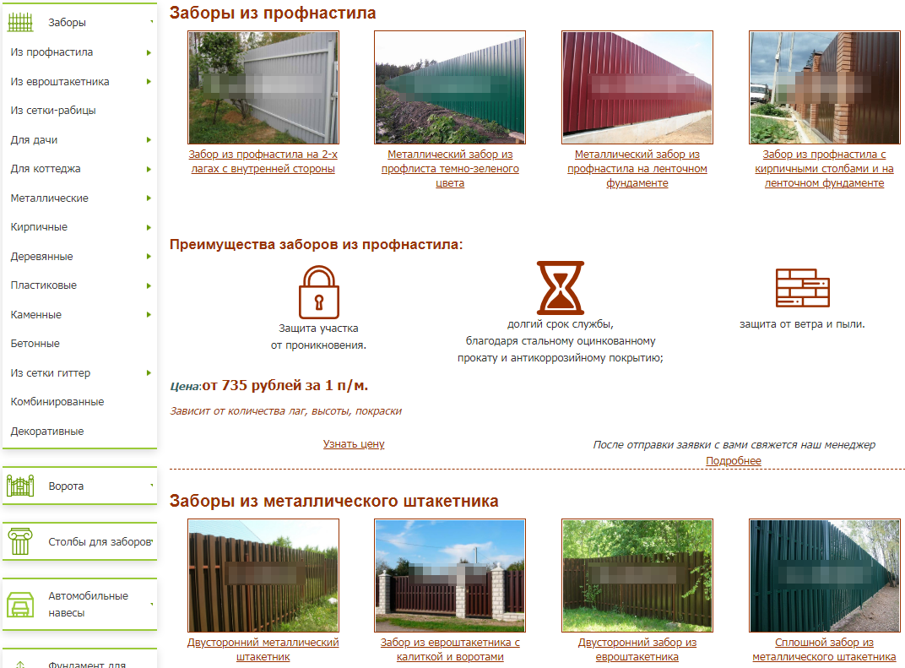
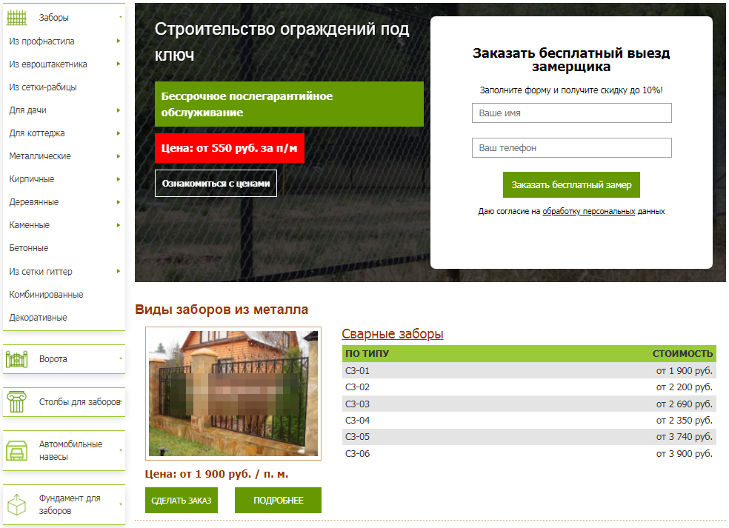
Как СЯ влияет на построение структуры
22
Что можем получить
Было:
Стало:
г. Москва, ул. Новодмитровская, д.5А, стр.1, оф.1204 Телефон: (495) 969-27-80, (495) 778-05-93 E-mail: info@advertpro.ru

Slide 23
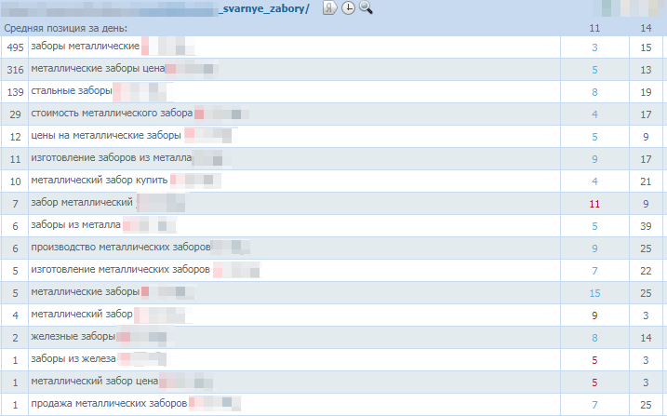
Как СЯ влияет на построение структуры
23
Что по результатам
г. Москва, ул. Новодмитровская, д.5А, стр.1, оф.1204 Телефон: (495) 969-27-80, (495) 778-05-93 E-mail: info@advertpro.ru

Slide 24
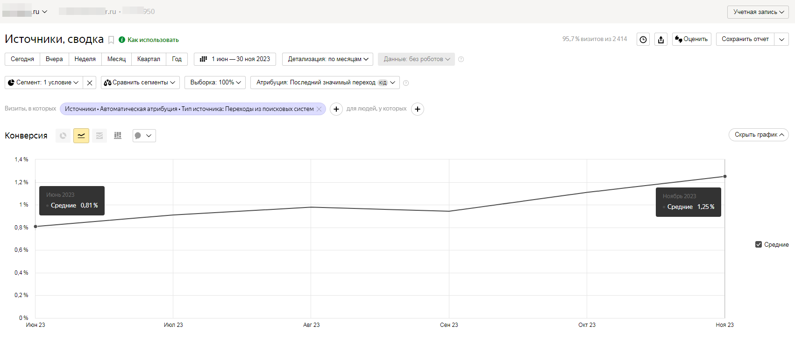
Как СЯ влияет на построение структуры
24
Рост конверсии на 50%
г. Москва, ул. Новодмитровская, д.5А, стр.1, оф.1204 Телефон: (495) 969-27-80, (495) 778-05-93 E-mail: info@advertpro.ru

Slide 25
25
`
3
Подготовка блочной структуры страницы
г. Москва, ул. Новодмитровская, д.5А, стр.1, оф.1204 Телефон: (495) 969-27-80, (495) 778-05-93 E-mail: info@advertpro.ru

Slide 26
Подготовка блочной структуры страницы
26
Как оцифровать важность блоков
Нужны метрики оценки
Нужно деление на типы контента
Рассмотрим на примере
г. Москва, ул. Новодмитровская, д.5А, стр.1, оф.1204 Телефон: (495) 969-27-80, (495) 778-05-93 E-mail: info@advertpro.ru

Slide 27
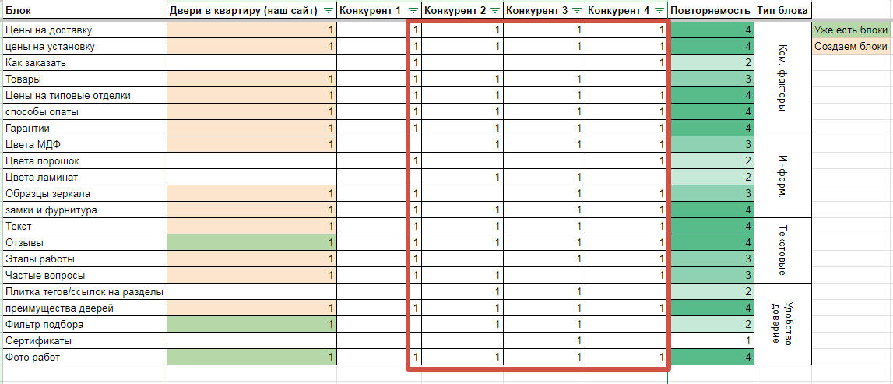
Подготовка блочной структуры страницы
27
Делаем анализ
г. Москва, ул. Новодмитровская, д.5А, стр.1, оф.1204 Телефон: (495) 969-27-80, (495) 778-05-93 E-mail: info@advertpro.ru

Slide 28

Подготовка блочной структуры страницы
28
Как принять решение, каких блоков не хватает
Делаем сводку по топу
Изучаем повторения
Изучаем типы и пользу блоков - можно ли их оптимизировать и будут ли они релевантны запросам
г. Москва, ул. Новодмитровская, д.5А, стр.1, оф.1204 Телефон: (495) 969-27-80, (495) 778-05-93 E-mail: info@advertpro.ru

Slide 29
Подготовка блочной структуры страницы
29
Есть ли разница между построением
под Google и под Yandex
Yandex
по частоте
Google
максимум всего
возможного
г. Москва, ул. Новодмитровская, д.5А, стр.1, оф.1204 Телефон: (495) 969-27-80, (495) 778-05-93 E-mail: info@advertpro.ru

Slide 30
Подготовка блочной структуры страницы: кейс
30
Остекление, полная перестройка посадочных
Какие блоки добавили?
Калькулятор
Цены по типу дома
Информ блоки
Блок гарантии
Отзывы
Какие удалили?
Лишние текстовые блоки
Лишние формы обратной связи
Не релевантный блок по ремонту
Не релевантный блок с дверьми для балкона
Структурирование блоков
на странице и приведение к виду:
Калькулятор
Блок с вариантами остекления
Фото каталог готовых работ
Цены на остекление балкона по типу дома
Форма обратной связи
Виды отделочных работ
Инф. (как формируется цена, гарантия, сроки)
Отзывы
Фото наших работ
ФОС
г. Москва, ул. Новодмитровская, д.5А, стр.1, оф.1204 Телефон: (495) 969-27-80, (495) 778-05-93 E-mail: info@advertpro.ru

Slide 31
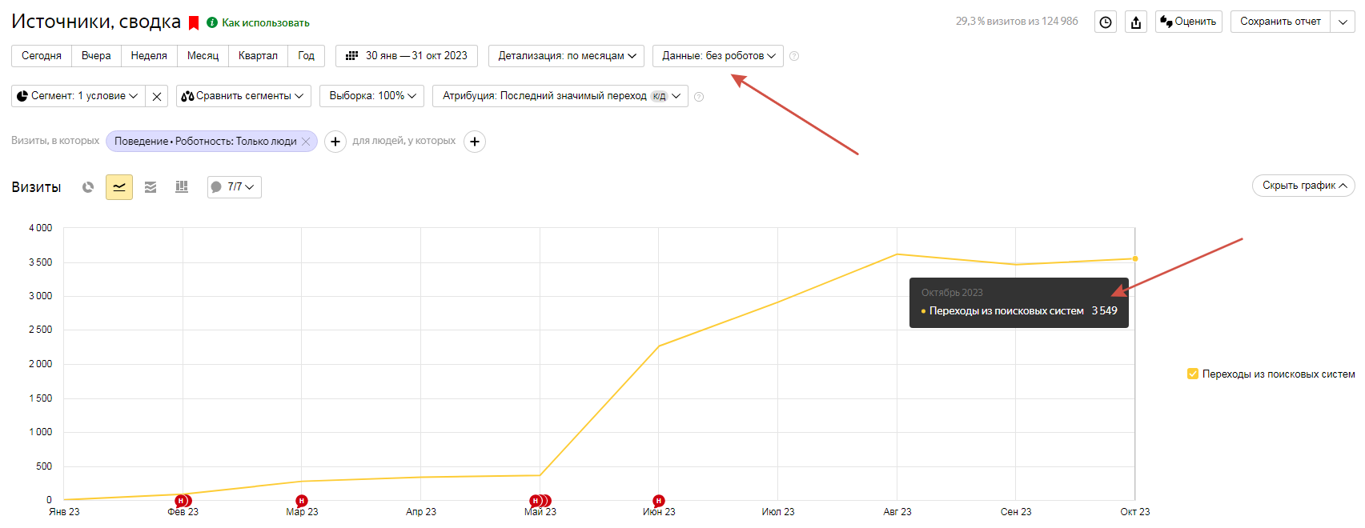
Подготовка блочной структуры страницы: кейс
31
Остекление, полная перестройка
г. Москва, ул. Новодмитровская, д.5А, стр.1, оф.1204 Телефон: (495) 969-27-80, (495) 778-05-93 E-mail: info@advertpro.ru

Slide 32

Подготовка блочной структуры страницы
32
Что делать, если выдача смешанная
Определиться с типом примеси (коммерческие и/информационные)
Определиться с типом посадочных
Учесть все типы конкурентов и контента при прототипировании и структурировании
г. Москва, ул. Новодмитровская, д.5А, стр.1, оф.1204 Телефон: (495) 969-27-80, (495) 778-05-93 E-mail: info@advertpro.ru

Slide 33
Подготовка блочной структуры страницы
33
Есть ли смысл проводить аналитику по каждой странице
Да, если:
У вас небольшое количество страниц в работе
Цель - небольшое кол-во запросов
Разнотипная продукция и ее немного
Делаем по каждой странице
Нет, если:
У вас большое кол-во страниц в работе
У вас цель по трафику/лидам и расширению охвата
Вся продукция однотипная
Делаем по типовым страницам
г. Москва, ул. Новодмитровская, д.5А, стр.1, оф.1204 Телефон: (495) 969-27-80, (495) 778-05-93 E-mail: info@advertpro.ru

Slide 34

Подготовка блочной структуры страницы
34
Каких конкурентов не берем в анализ
Другого типа страниц
Другие типы сайтов
Другой тип/ценовой сегмент продукции
С низким количеством повторений при анализе СЯ
* Не забываем, что каждое исключение из правил может подсказать, что нужно на посадочной для конкретного ключа
г. Москва, ул. Новодмитровская, д.5А, стр.1, оф.1204 Телефон: (495) 969-27-80, (495) 778-05-93 E-mail: info@advertpro.ru

Slide 35
35
`
4
Коммерческие факторы
г. Москва, ул. Новодмитровская, д.5А, стр.1, оф.1204 Телефон: (495) 969-27-80, (495) 778-05-93 E-mail: info@advertpro.ru

Slide 36

Коммерческие факторы
36
Цены
Наличие
Формат вывода
Разнообразие
Уровень цен по конкурентам
г. Москва, ул. Новодмитровская, д.5А, стр.1, оф.1204 Телефон: (495) 969-27-80, (495) 778-05-93 E-mail: info@advertpro.ru

Slide 37
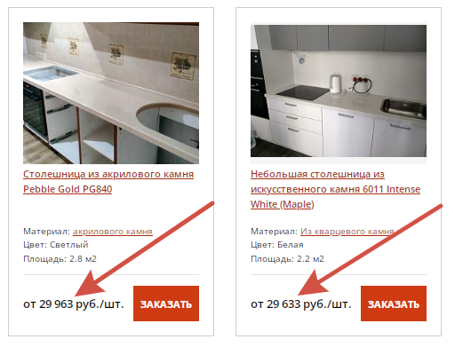
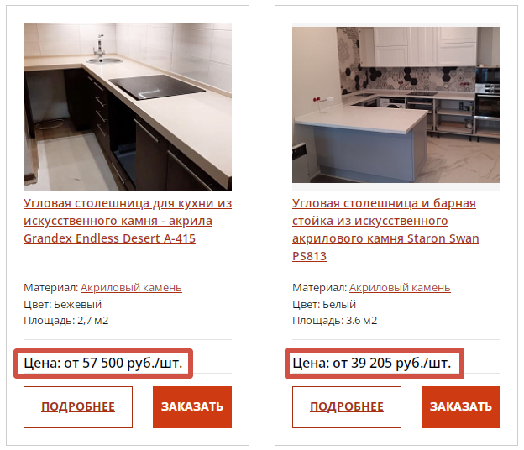
Коммерческие факторы
37
Влияние разнообразия цен
Плохо:
Хорошо:
г. Москва, ул. Новодмитровская, д.5А, стр.1, оф.1204 Телефон: (495) 969-27-80, (495) 778-05-93 E-mail: info@advertpro.ru

Slide 38
Коммерческие факторы
38
Влияние цен: негатив и позитив
Наличие цен положительно сказывается на ранжировании
Неестественные цены способствуют стагнации
Схожие цены в услуговых тематиках оказывают негативное влияние
г. Москва, ул. Новодмитровская, д.5А, стр.1, оф.1204 Телефон: (495) 969-27-80, (495) 778-05-93 E-mail: info@advertpro.ru

Slide 39
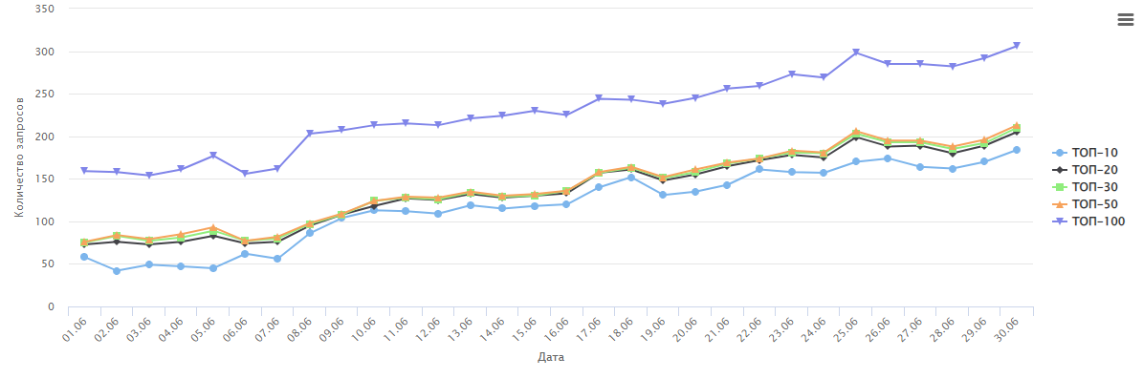
Коммерческие факторы
39
Влияние цен: негатив и позитив (до правок цен)
г. Москва, ул. Новодмитровская, д.5А, стр.1, оф.1204 Телефон: (495) 969-27-80, (495) 778-05-93 E-mail: info@advertpro.ru

Slide 40
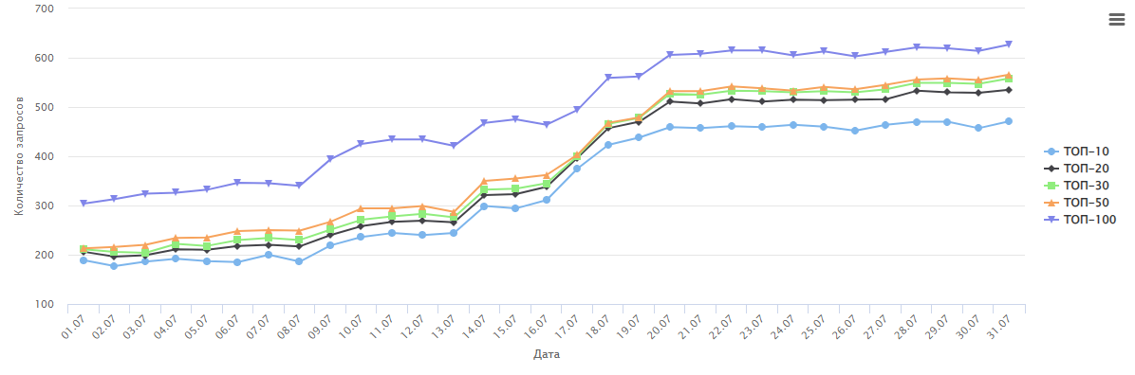
Коммерческие факторы
40
Влияние цен: негатив и позитив (после изменения цен)
г. Москва, ул. Новодмитровская, д.5А, стр.1, оф.1204 Телефон: (495) 969-27-80, (495) 778-05-93 E-mail: info@advertpro.ru

Slide 41

Коммерческие факторы
41
Влияние ассортимента
Размер ассортимента
Тип ассортимента
Мнимый ассортимент
Соответствие топу
г. Москва, ул. Новодмитровская, д.5А, стр.1, оф.1204 Телефон: (495) 969-27-80, (495) 778-05-93 E-mail: info@advertpro.ru

Slide 42
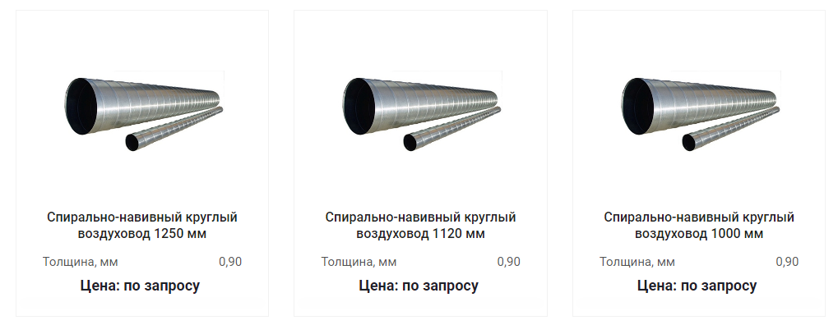
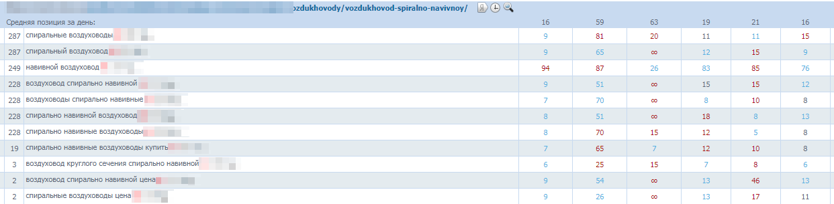
Коммерческие факторы
42
Кейс по расширению ассортимента
г. Москва, ул. Новодмитровская, д.5А, стр.1, оф.1204 Телефон: (495) 969-27-80, (495) 778-05-93 E-mail: info@advertpro.ru

Slide 43
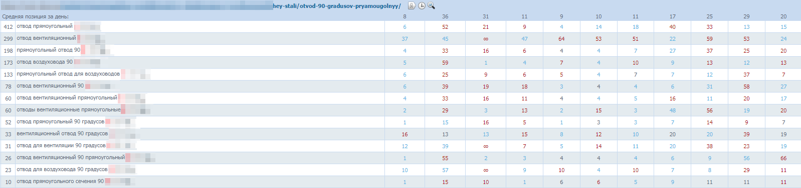
Коммерческие факторы
43
Кейс (мнимый ассортимент)
г. Москва, ул. Новодмитровская, д.5А, стр.1, оф.1204 Телефон: (495) 969-27-80, (495) 778-05-93 E-mail: info@advertpro.ru

Slide 44
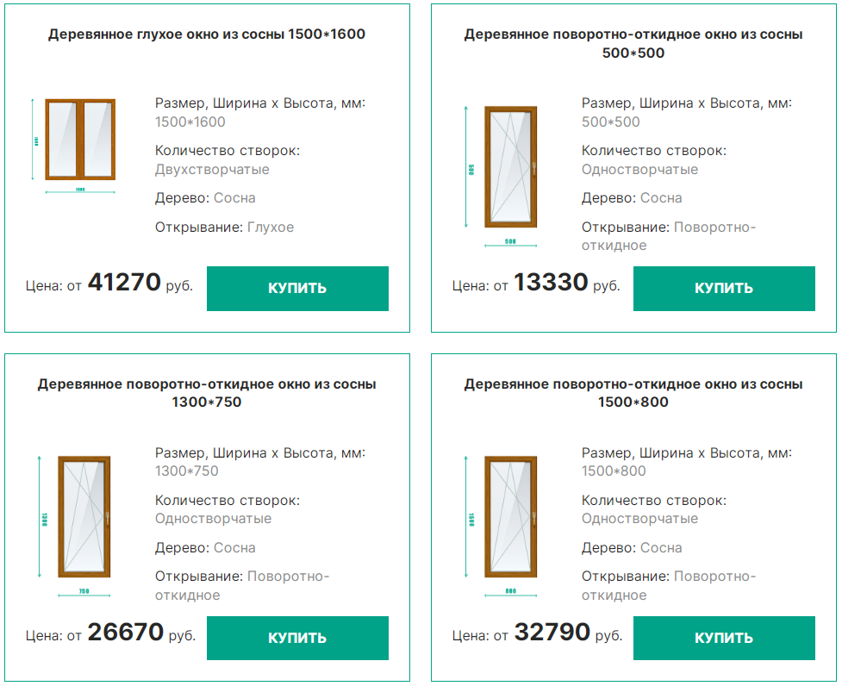
Коммерческие факторы
44
Влияние ассортимента
Ассортимента нет
У клиента товаров нет
Подбирать нельзя
Проблема:
Решение:
Генерация ассортимента,
исходя из размерной
линейки клиента
г. Москва, ул. Новодмитровская, д.5А, стр.1, оф.1204 Телефон: (495) 969-27-80, (495) 778-05-93 E-mail: info@advertpro.ru

Slide 45
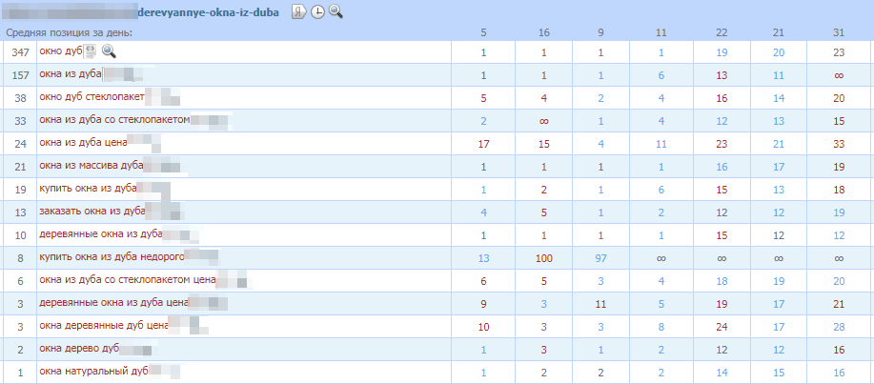
Коммерческие факторы
45
Влияние ассортимента
г. Москва, ул. Новодмитровская, д.5А, стр.1, оф.1204 Телефон: (495) 969-27-80, (495) 778-05-93 E-mail: info@advertpro.ru

Slide 46
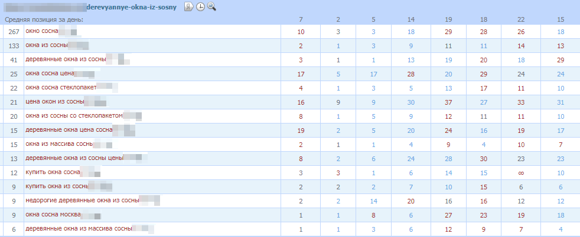
Коммерческие факторы
46
Влияние ассортимента
г. Москва, ул. Новодмитровская, д.5А, стр.1, оф.1204 Телефон: (495) 969-27-80, (495) 778-05-93 E-mail: info@advertpro.ru

Slide 47
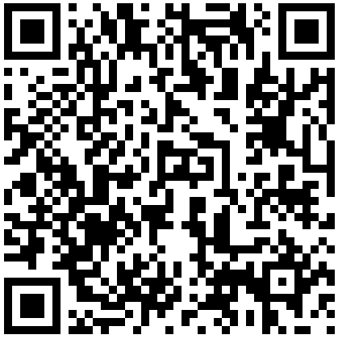
Коммерческие факторы
47
Какие еще коммерческие блоки могут быть?
Фильтры
Сроки
Скидки
Фото
Наличие
Доставка
Отзывы
Подборка
г. Москва, ул. Новодмитровская, д.5А, стр.1, оф.1204 Телефон: (495) 969-27-80, (495) 778-05-93 E-mail: info@advertpro.ru

Slide 48


Как итог
48
Нужно ли выдумывать свои блоки, если их нет у конкурентов
Да, нужно
Мы смотрим СЯ
Мы понимаем, чем занимается клиент
Мы общаемся с клиентом и понимаем потребность его клиентов
Конкуренты не всегда развиты
Потому что:
г. Москва, ул. Новодмитровская, д.5А, стр.1, оф.1204 Телефон: (495) 969-27-80, (495) 778-05-93 E-mail: info@advertpro.ru

Slide 49










Телефон: +7 (495) 969-27-80
Email: client@advertpro.ru
Сайт: www.advertpro.ru
Адрес: Москва, м. Дмитровская, ул. Новодмитровская, 5А, стр.1, оф.1204
г. Москва, ул. Новодмитровская, д.5А, стр.1, оф.1204 Телефон: (495) 969-27-80, (495) 778-05-93 E-mail: info@advertpro.ru

